Slide 1

CP2Joy
CP2Joy公司簡介及產品介紹

Slide 2
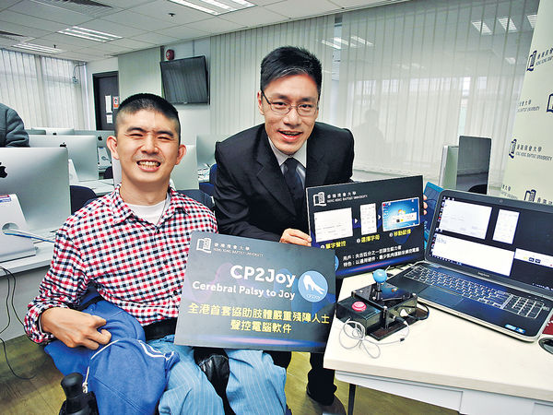
大綱內容
公司簡介
理念及服務人群
受眾及目標市場
營運模式
未來2年的發展構想
Cp2 joystick 產品內容
Cp2 joystick 的創新和科技及應用
Cp2joystick 解決的痛點

Slide 3
公司及產品簡介

Slide 4


公司簡介
CP2Joy 為一間為肢體殘障人士編寫電腦程式的公司
現時的合作伙伴與機構
利希慎基金
香港浸會大學創新服務學習中心
香港浸會大學特殊教育需要支援組
合伙時代
撥款資助機構
社創基金
Impact Incubator

Slide 5

公司簡介
社創基金 Social Innovation and Entrepreneurship Development Fund (SIE)
致力促進商界、非政府機構、學術界及慈善機構與公眾合作
以建立和支持能吸引、啟發和培育社會創業精神的計劃和試驗項目為目標
透過其下的基金撥款以培育社會創業家及其創新項目
幫助有需要且符合資格的創業者帶來希望，建立自尊和提升自我價值

Slide 6
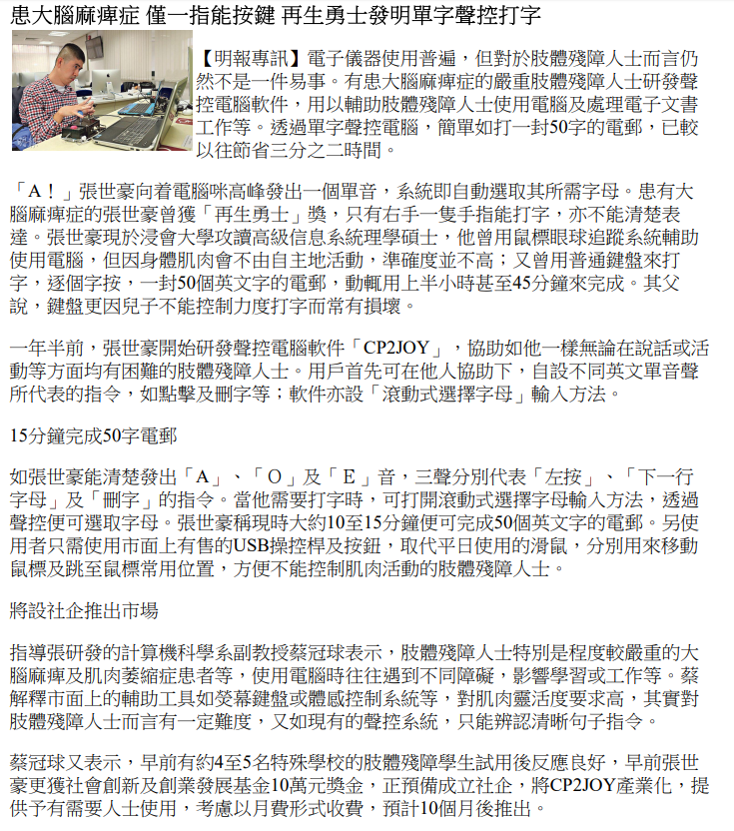
公司簡介
現有產品為CP2Joy System，乃一款專為有嚴重肢體殘障人士使用電腦而編寫的程式
曾受各大傳媒專訪，如明報、香港01、香港電台等
詳情可參考公司網業
http://www.cp2joy.com/

Slide 7
2. 理念及服務人群

Slide 8
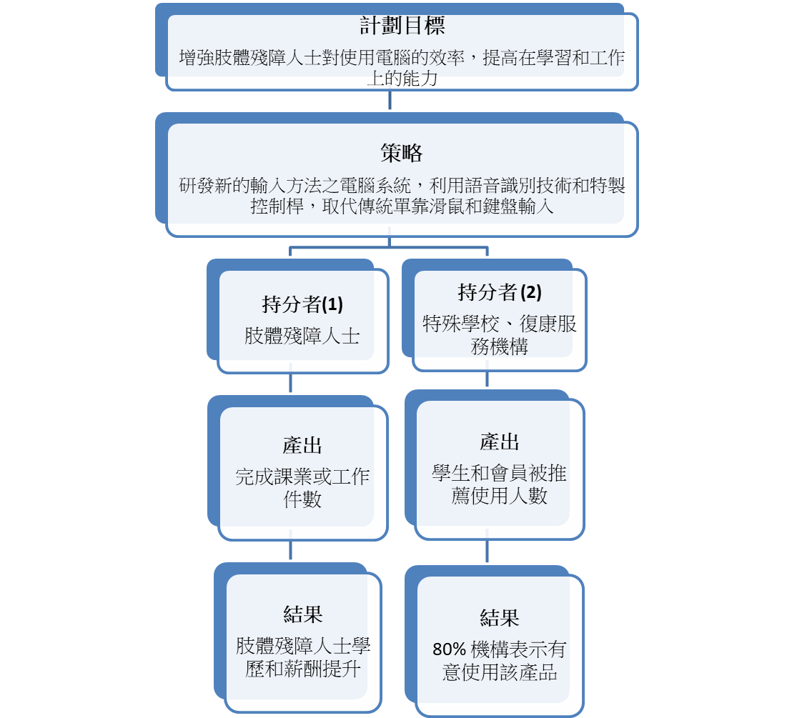
2. 理念及服務人群

Slide 9
2. 理念及服務人群
協助肢體殘障人士提高使用電腦效率
加強用家學習動機和學習效率
  提升他們的升學及就業的機會
透過讓學校及機構以經濟的價錢或免費採購
  減輕用家家庭經濟負擔沉重
  讓患者使用協助他們融入社會

Slide 10
3. 受眾及目標市場

Slide 11
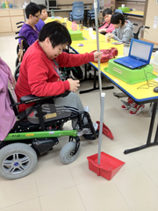

3. 受眾及目標市場
嚴重肢體傷殘人士
  包括：大腦痲痺、四肢癱瘓、肌肉萎縮和中風而失去手部活動能力等。
  適用於初中或以上，具備基本使用電腦知識。
復康服務機構
特殊學校

Slide 12
4. 營運模式

Slide 13
4. 營運模式
銷售方式主要分成兩組，機構類別及個人類別
機構類別
  對機構銷售模式： 1) 三人使用計劃，年費$5000
  2) 七人使用計劃，年費$10000
個人類別
  對個人銷售模： 一人使用計劃，年費$2000
銷售方式中人數限制原因：每一個用戶皆需要數據收集, 分析, 及支緩.
售後支援：每季都有軟件更新的支援及技術支援服務

Slide 14


4. 營運模式
銷售途徑
到復康服務機構、特殊學校推銷
於官方網站售賣
  （正研究網上付款的可行性）
用家下訂後會以速遞方式將硬件及軟件送至用家
設立網上售前及售後查詢服務以解答用家問題

Slide 15

4. 營運模式
系統建立
建立CP2Joy週邊系統及網絡儲存系統
包括客戶採購系統和簡單操作示範網站
記錄用家在使用系統時數據
加強系統的互動和切合用家所需

Slide 16
5. 未來2年的發展構想

Slide 17
5. 未來2年的發展構想
透過與浸大創新服務學習中心,電腦系和商學院合作，建立CP2Joy週邊系統
  包括客戶採購系統和簡單操作示範網站
  應該今年秋季會陸續完成，並正式推出市場出售
開始籌建一個網絡儲存系統
  希望加強系統的互動和切合用家所需
  將用家在使用系統時數據，並以匿名身份記錄
  不需派專人在場拍攝和對方機構行政安排審批問題
  此系統研發成本由社創基金資助
  將於下半年才完成

Slide 18

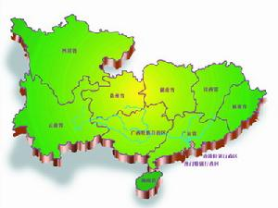
5. 未來2年的發展構想
今年十一月會參加科技教育展, 向更多學校推廣此產品
向台灣,泛珠三角地區的復康機構推廣此產品,
  計劃由浸會大學創新服務學習中心總監聯絡台灣林崇偉教授， 並由本人聯絡鄭毓君博士
    鄭博士是一名註冊物理治療師，一直專注於本港和國內殘障兒童的康復及教育工作，至今接近四十年
計劃在今年底或明年初會去廣州或武漢進行銷售
收集所有購買了用家的改善意見, 再進行系統升級

Slide 19
6. Cp2 joystick 產品內容

Slide 20
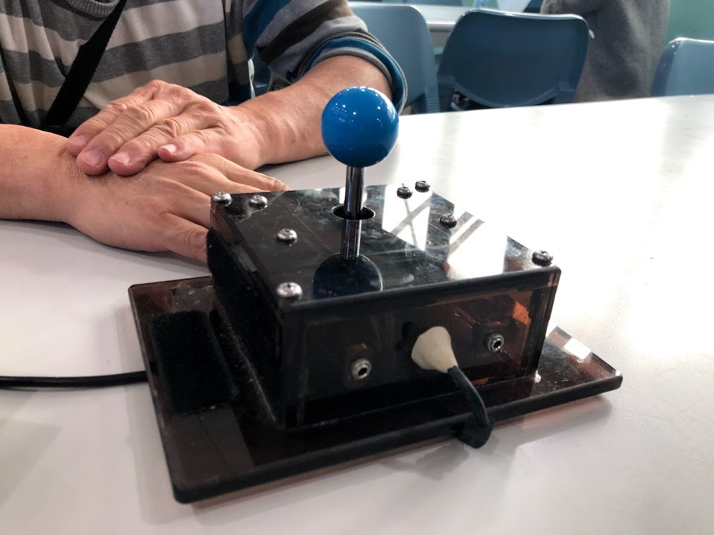
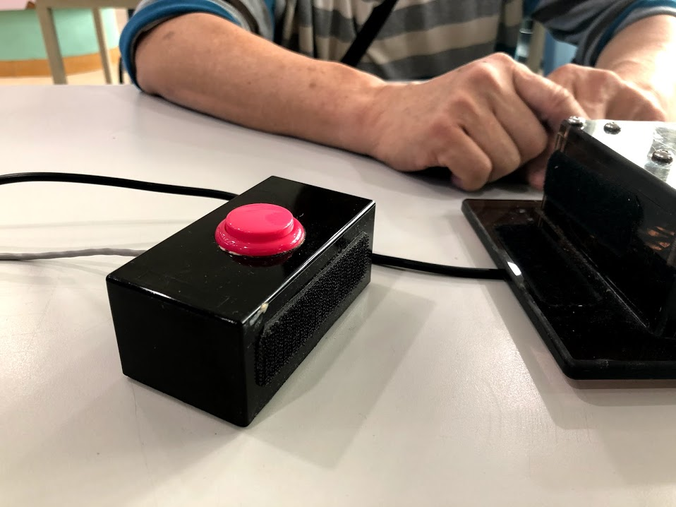
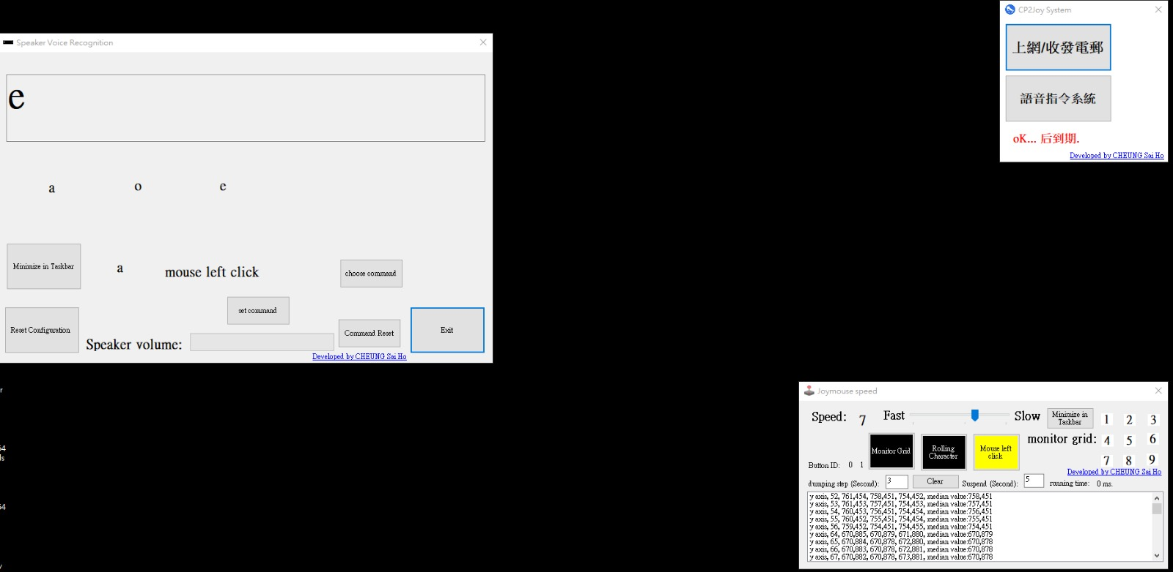
6. Cp2 joystick 產品內容
產品組成部分
控制杆
按鈕
USB連接線
CP2Joy 電腦程式

Slide 21
6. Cp2 joystick 產品內容
系統主要由兩部分組成：
  USB Joystick，聲控系統
  聲控系統主要利用某幾個英文的基本發音，例如：a,e,i,o,u來控制滑鼠左右鍵的點擊或將物件拖放動作
系統內有由浸會大學研發的「滾動式選擇字母」功能
  當使用者見到所需字母轉動到一個特定位置，他們只需發出一個指定單音，該字母會自動彈出在螢幕上

Slide 22
6. Cp2 joystick 產品內容
系統獨特之處
解決嚴重肢體傷殘人士手部功能較差和有語言障礙，很難控制鼠標的拖放功能之問題
  特別是嚴重大腦痲痺症患者，即使腦部受損，四肢活動能力受影響，說話亦欠清晰，亦能輕鬆使用本系統
有效提高用家使用電腦效率，以減低按錯鍵的頻率
  操縱杆使用方法與電動輪椅相似，隨電動輪椅的普及，用家不必額外學習使用方法便能使用
解決手部功能太差或桌面高度不配合，而無法使用鍵盤的問題

Slide 23
7. Cp2 joystick 的創新和科技及應用

Slide 24
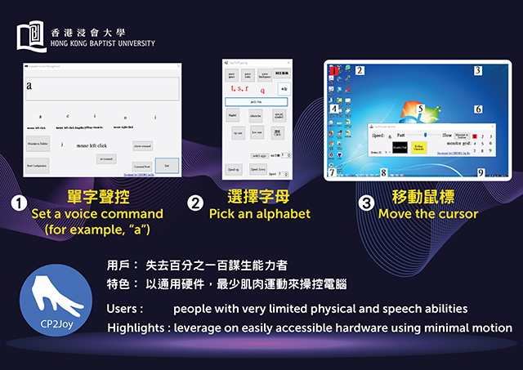
7. Cp2 joystick 的創新和科技及應用
此系統能適用於現時在市場上流通的USB PC Joystick device
  不需安裝任何額外驅動程式，即可當作滑鼠使用
包含聲控功能
  不需購買額外收音裝置，只需利用電腦現有咪高峰，便能順利使用

Slide 25
7. Cp2 joystick 的創新和科技及應用
世上獨有的''滾動式選擇字母''輸入方法
  浸會大學最新研發技術
  當使用者見到所需字母轉動到一個特定位置，他們只需發出一個指定單音，該宇母會自動彈出在螢幕上
  不需再擔心經常按錯鍵或因手部功能太差，而無法使用鍵盤的問題。並且大大有效提昇其準確性

Slide 26
8. Cp2joystick 解決的痛點

Slide 27
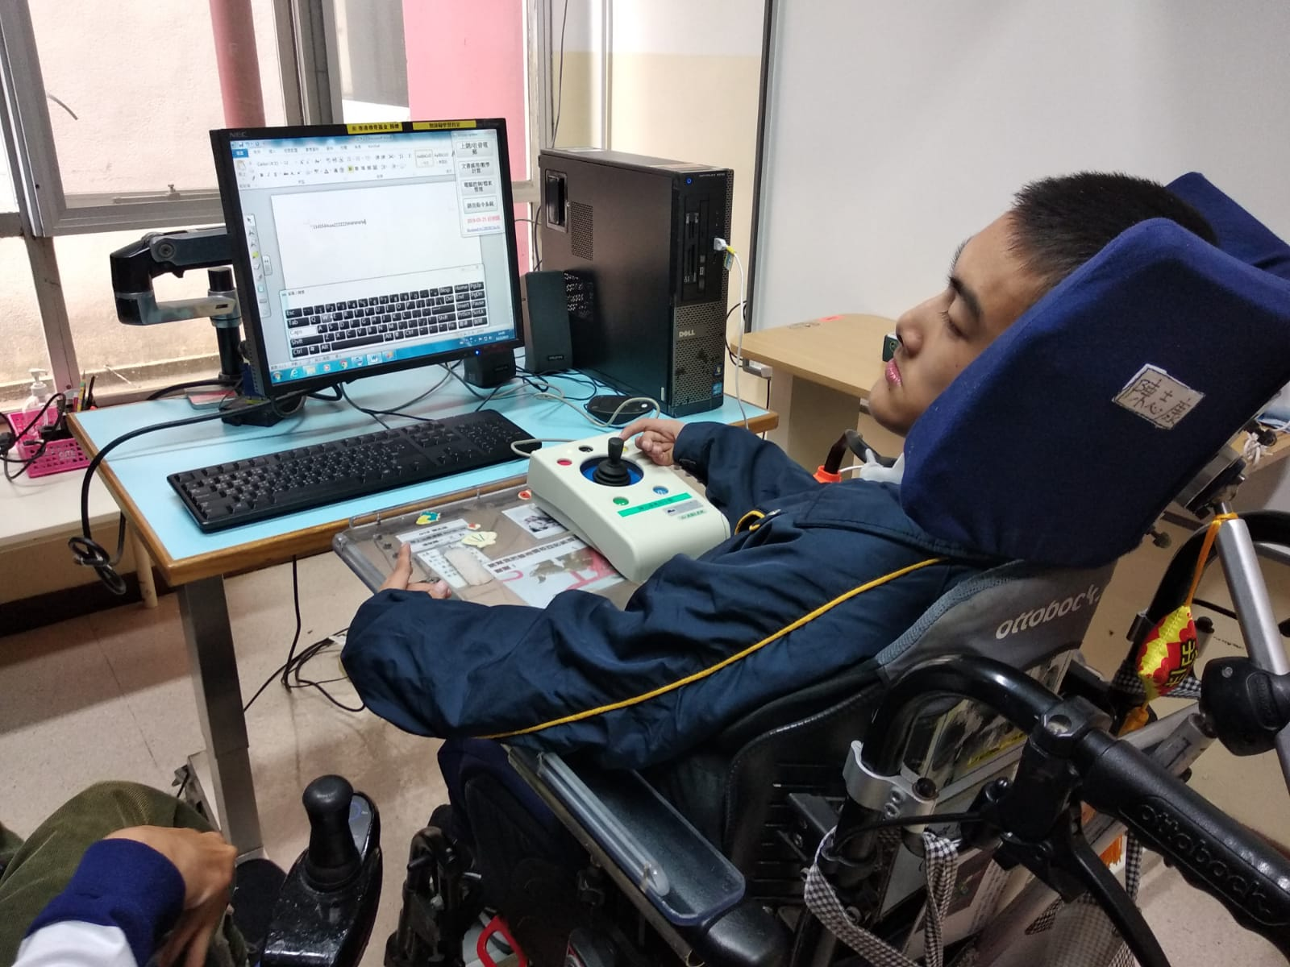
8. Cp2joystick 解決的痛點
相比市場上現有的系統，更適合嚴重肢體傷殘人士使用
比現時市場上主流的輔助工具和軟件，如螢幕鍵盤、體感控制系統，鼠標眼球追蹤系統等，更容易讓嚴重肢體傷殘人士操作
用家使用電腦時不再受四肢活動能力，說話能力所限制
特別是嚴重大腦痲痺症患者，即使腦部受損，四肢活動能力受影響，說話亦欠清晰，亦能輕鬆使用本系統

Slide 28
8. Cp2joystick 解決的痛點
能為現有的大型機構更換現有、已過期的系統
紅十字會多間特殊學校的控制Joystick的軟件已過了使用期限
其原本使用的硬件設備生產商倒閉，使該軟件不能與其他品牌Joystick系統兼容
Cp2Joystick能為紅十字會解決現有的困境，以免使用者陷入與世隔絕的危機

Slide 29
完

